Slide 1
Современные технологии разработки программного обеспечения
Волков Артур Сергеевич

Slide 2
Методологии разработки
Каскадные подходы
Waterfall
V-Model
Incremental Model
RAD
Гибкие подходы
Agile
Iterative
Spiral Model

Slide 3
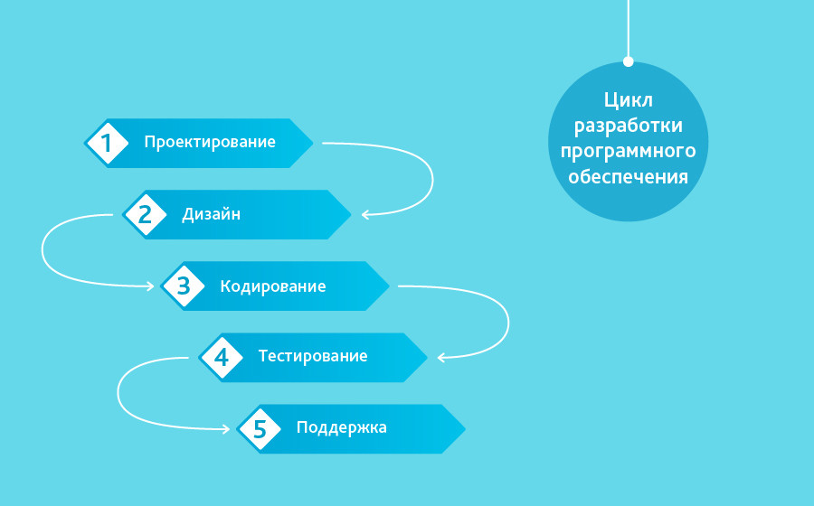
Waterfall

Slide 4
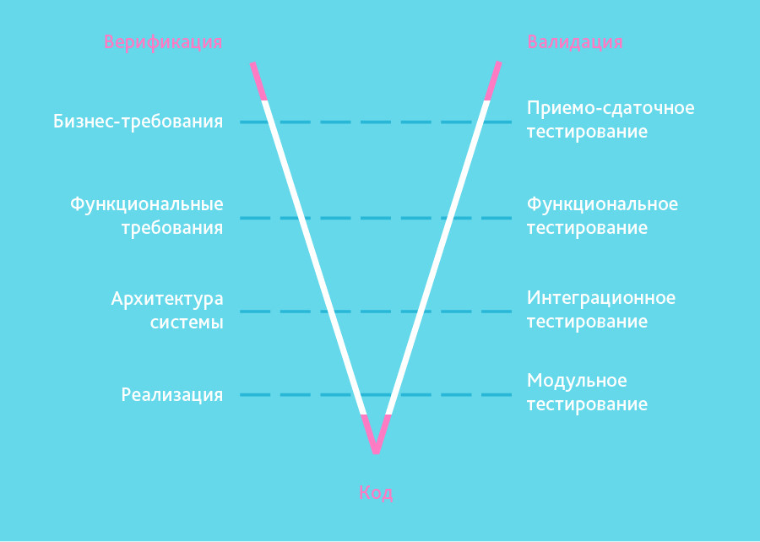
V-Model

Slide 5
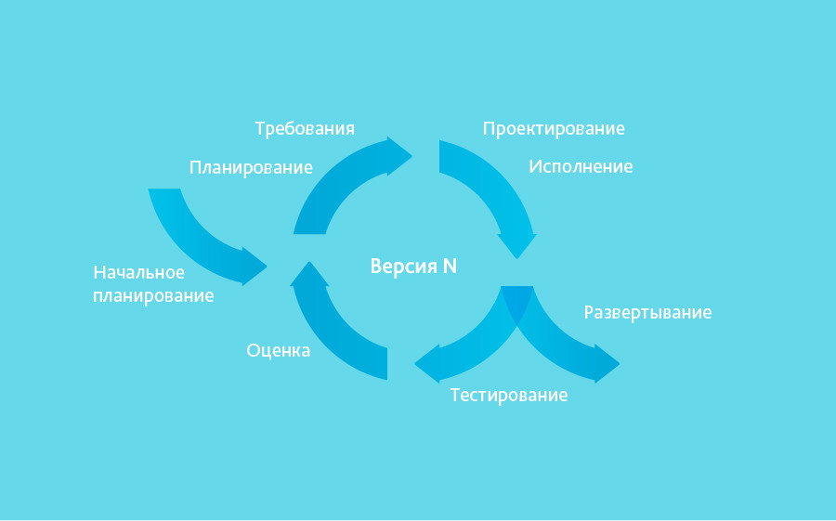
Incremental Model

Slide 6
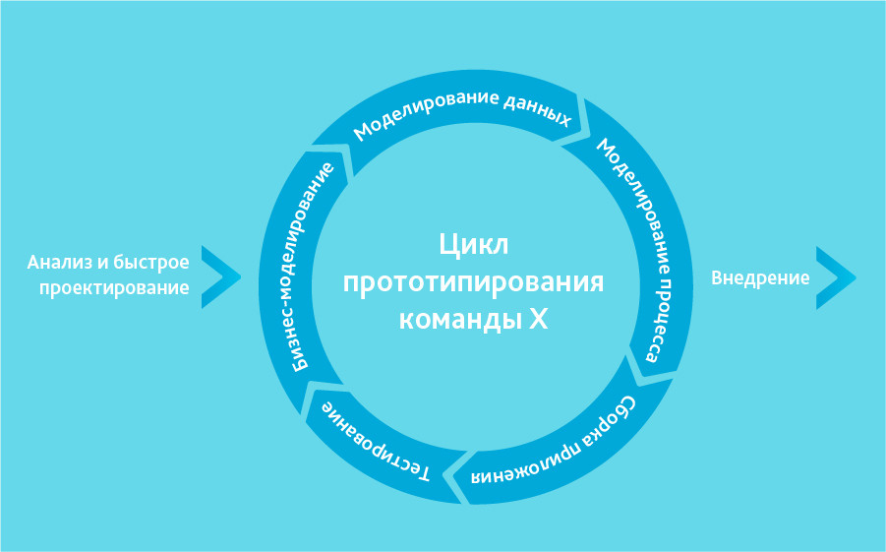
RAD

Slide 7
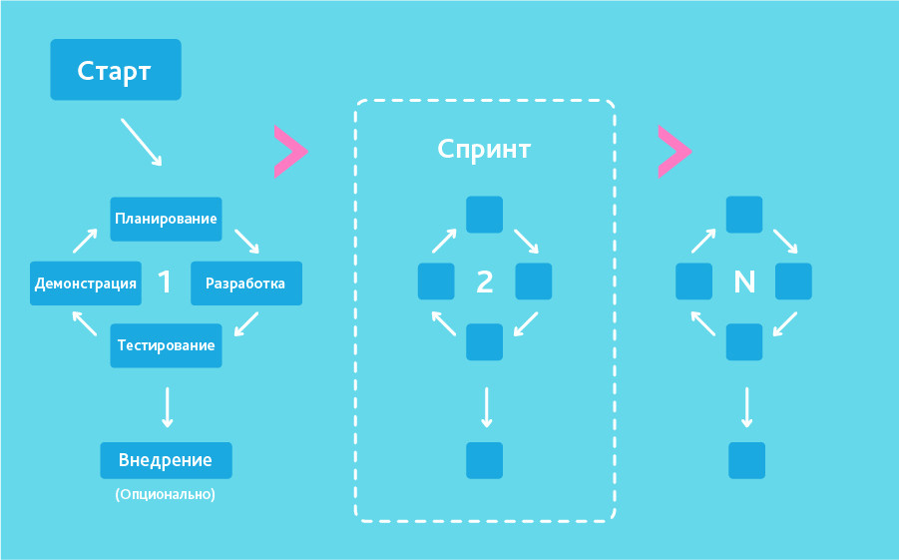
Agile

Slide 8
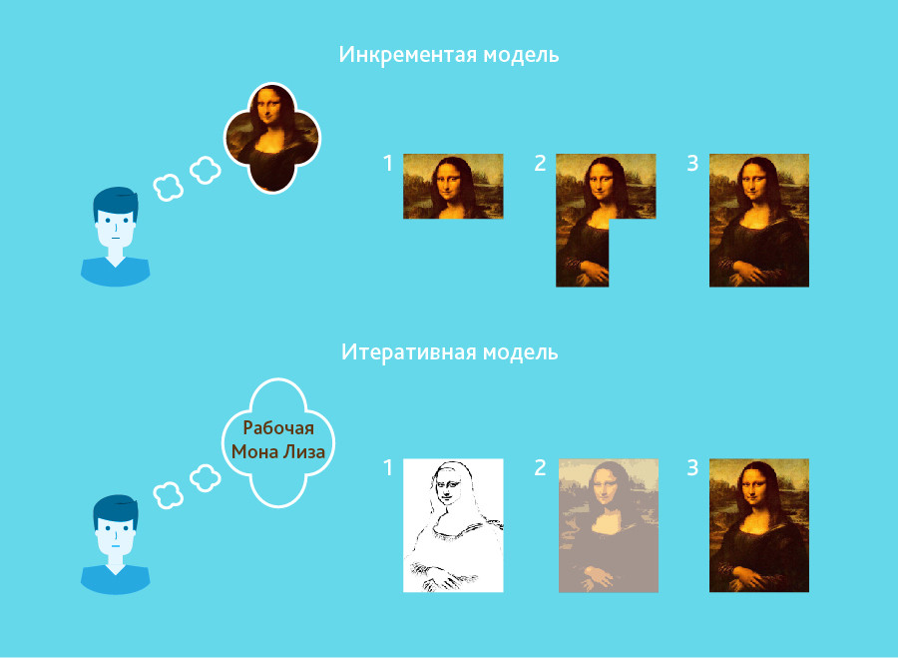
Iterative

Slide 9
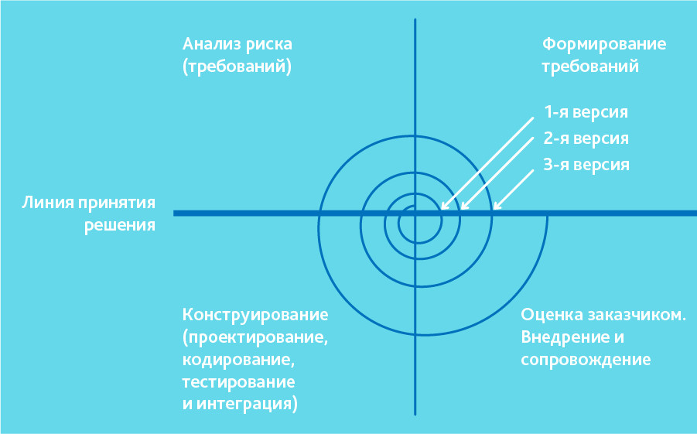
Spiral Model

Slide 10
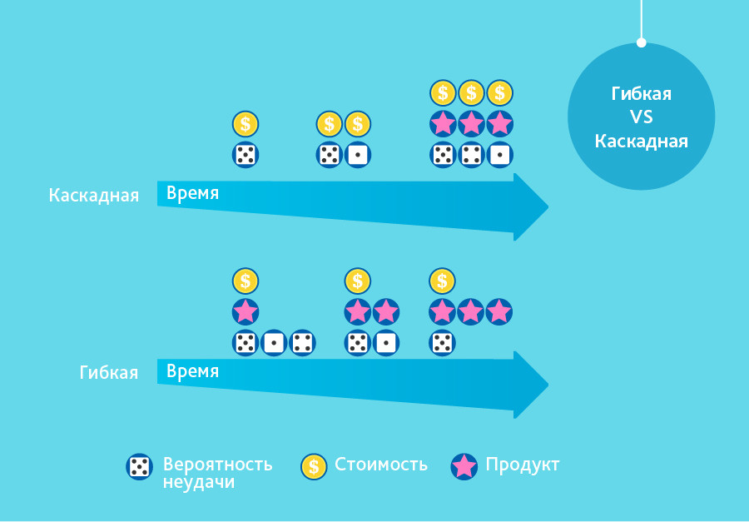
Бизнес значимость

Slide 11

Хранение
Central Workflow
Developer Branch Workflow
Feature Branch Workflow
Patch Workflow
Git Flow
GitHub Flow
Trunk Based Development

Slide 12

CI/CD
Регулярная интеграция
Автоматический запуск тестов разных типов
Автоматическая сборка программного обеспечения
Автоматическая доставка

Slide 13
Тестирование
Степень автоматизации
Ручное тестирование
Автоматизированное тестирование
Объекты тестирования
Функциональное тестирование
Нефункциональное тестирование
Интеграционное тестирование
Системное тестирование
Приёмочное тестирование
Запуск кода
Статическое тестирование
Динамическое тестирование
Пассивное тестирование

